Slide 1
Тама: Патріоти на захисті Батьківщини
Уманська ЗОШ№11 ім. М.П. Бажана Уманської міcької ради Черкаської області
Дитяча організація “Багаття”

Slide 2
Зміст
Вступ
Надія Суровцова
Богдан Чорномаз
Сергій Бузиновський
висновок

Slide 3
Вступ
Батьківщина - це рідний край, місце народження тієї чи іншої людини.
Поняття батьківщина позначає країну предків людини. Почуття до
батьківщини особливе, яке поєднує любов і відчуття патріотизму.
Наші земляки – жителі міста Умань у різний період становлення нашої
країни, теж не стояли осторонь на шляху до її незалежності, вони були і є
щирими патріотами які прагнули аби наша земля належала своїм людям –
нам Українцям.
Не легко їм давалися ці кроки, вони жертвували своєю репупацією, волею
і навіть життям. Серед таких наших земляків є :
Надія Суровцова 17.03.1896 (м.Київ) — 13.04. 1985 (м.Умань),
Богдан Данилович Чорномаз (09.02. 1948 с. Стегніківціі, Тернопільський районн 05.04. 2021 м. Умань)
Сергій Анатолійович Бузиновський

Slide 4
Надія Суровцова
Народилася 17 березня 1896 м. Київ — 13 квітня 1985 м.Умань — українська громадська діячка, журналіст, автор мемуарів. Редакторка іншомовних видань Міністерства закордонних справ УНР. Також перекладач, за фахом історик. Доктор філософії. Брала участь у роботі жіночих організацій, зокрема, у роботі Міжнародної жіночої ліги миру і свободи, була делегатом на конгресах Ліги у Відні, Дрездені, Гаазі, Амстердамі, Парижі та Вашингтоні. Член закордонної Національної Ради, заступник голови Товариства прогресивних журналістів Європи, член австрійської філії групи Ромена Роллана й Анрі Барбюса «Клярте». На початку 1920-х рр. захопилася ідеологією марксизму. Суровцова підпала під ідейний вплив представника радянської України в Австрії Ю. Коцюбинського, та у 1924 році вступила до австрійської компартії.

Slide 5
Визнання прийшло до Надії Суровцової посмертно. Від 1989 р. і в 1990 — х роках про неї з'являються публікації та спогади у періодичній пресі. У 1996 році Видавництво імені Олени Телігиза ініціативи й упорядківання Лесі Падун — Лук'янової, видало унікальні «Спогади» Н. Суровцової, а в 2001 праці її «Листи», книгу першу. 1918 року Надія Суровцова, як і багато інших українських діячів, опинилася в еміграції – в Австрії. Часу не марнувала. Після закінчення філософського факультету Віденського університету та захисту дисертації на тему “Богдан Хмельницький та ідея української державності” отримала ступінь доктора філософії. Надія Суровцова – перша українська жінка доктор-філософії.

Slide 6
Коли Надія Суровцова вдруге відмовилась співпрацювати з ДПУ, 28 травня 1928 р. її було засуджено до 5 років ув’язнення в соловецьких таборах. Під час відбуття покарання Надія познайомилась з есером Д. Л. Олицьким, з яким взяла шлюб у листопаді 1935 р. Наступного року жінка влаштувалася до Архангельського краєзнавчого музею, але восени знову була засуджена та заслана на Колиму. Через півроку її чоловіка розстріляли. У 1938 р. вона познайомилася з його сестрою Катериною.

Slide 7
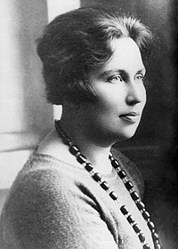
Надія Валеріївна Суровцова

Slide 8
Богдан Чорномаз
Народився 9 лютого 1948 р., с. Стегніківці, Тернопільський район, Тернопільська область, УРСР — 5 квітня 2021 р., м. Умань, Черкаська область. Богдан Чорномаз український історик, радянський дисидент і в'язень сумління, громадський діяч. Кандидат історичних наук, почесний громадянин міста Умань. Під час навчання займався поширенням дисидентського самвидав у, брав участь у роботі дискусійного клубу у м.Умань.
У 1972 р. за два дні до весілля з Тетяна Литвиненко, був заарештований і засуджений до 3 років таборів суворого режиму Строк відбув повністю у Кучинська зона № 36, так звана «Зона смерті». у якій були замучені українські патріоти, серед яких поет Василь Стус. Реабілітований у 1991 р. З Тетяною Олександрівною одружилися вже в ув'язненні. під час перебування у пермському таборі мав дружні стосунки з українськими, литовськими, єврейськими в'язнями сумління. Там познайомився з групою політв'язнів серед яких були Левко Лук'яненко, Євген Сверстюк.

Slide 9
Перший Голова «Уманського краєвого РУХу», пізніше перший голова Черкаський обласний рух, Народний РУХ в Умані утворився значно раніше ніж в Черкаси. Чорномаз Богдан заснував і випуск першої самвидавчої газети в Умані «Червона калина» (перші випуски друкувалися в Литва, в «Саюдіс»).
Був ініціатором питання про будівництво в Умані пам'ятника Іван Гонта і Максим Залізняк.

Slide 10
Богдан Данилович Чорномаз

Slide 11
Бузиновський Сергій
Черкаська область смт. Цибулів 18.03.1987 навчавсяі в Уманському педагогічному університеті ім. П.Тичини на історика.
Актив учнівського самоврядування взяв інтерв’ю у нашого вчителя історії та географії нашої шкли Сергія Будиновського, який у 2014 був добровольцем у АТО, який проявив свою цивільну позицію.

Slide 12
1. Чому люди ідуть на війну?
Щоб захистити свою територію, щоб зберегти спокій там де мирне населення, щоб люди не страждали.
2. Кого ви вважаєте справжнім патріотом?
Можна вважати патріотами тих людей хто загинув в АТО, тому, що вони пожертвували своїм життям заради мирного життя своїх співвітчизників.
3. Кого ви вважаєте патріотом?
Відчуття патріотизму людину зобов’язує до певної позиці щодо своєї держави, справжніх патріотів я рідко зустрічав. Тому мені подобається ще вислів «свідомий громадянин», і вважаю, що кожен із нас повинен бути свідомим громадянином своєї держави, не покинути її в біді і боронити її територію від загарбників.
4. Чи вважаєте ви себе патріотом?
- Я вважаю себе свідомим громадянином із почуттям патріотизму.

Slide 13
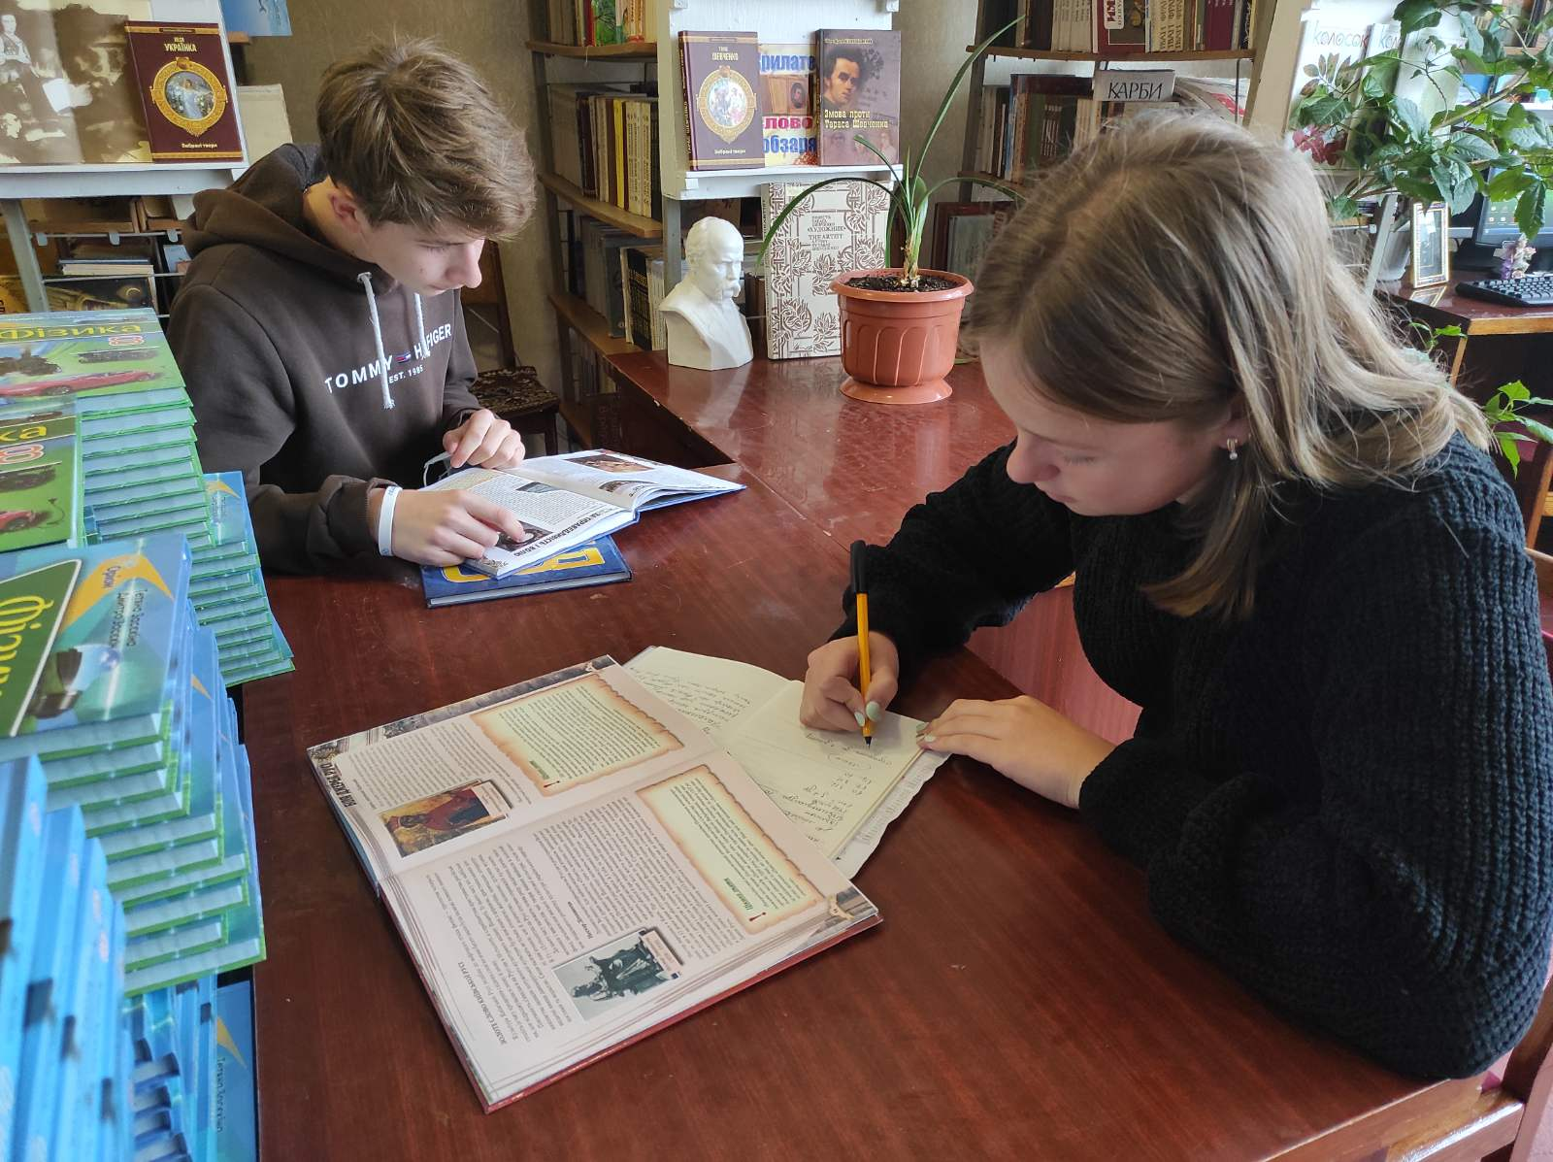
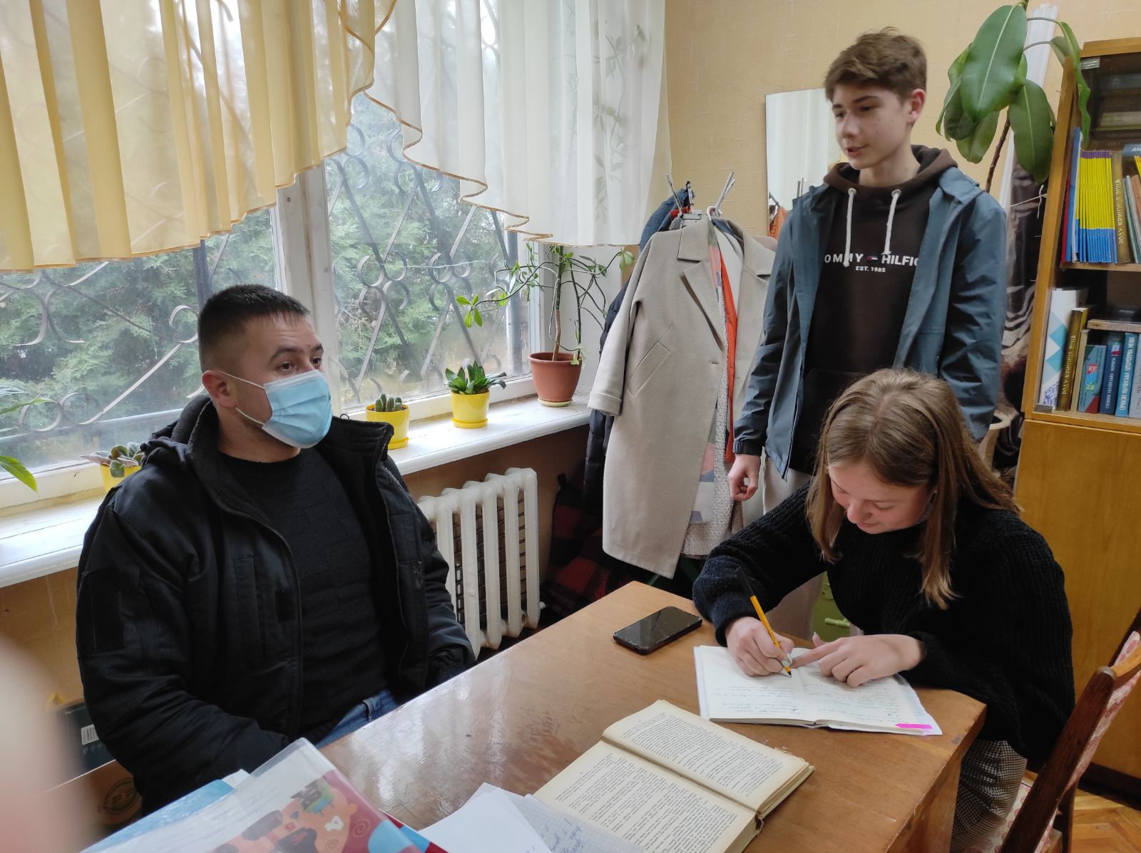

Slide 14
Висновок
Надія Суровцова, Богдан Чорномаз та Сергій Бузиновський не є корінними Уманчанами, але своє становлення як свідомого громадянина та патріота своєї Батьківщини вони починали саме у нашому місті. Тому ми з гордістю можемо пишатися жителями нашого міста, які ввійшли в його історію як патріоти своєї країни, яким не байдужа доля нашої Батьківщини.

